Slide 1
최적화 스터디
set operations (or sorted ranges)
마비노기 기술유닛 최동민

Slide 2

std::includes
std::set_difference
std::set_intersection
std::set_symmetric_difference
std::set_union

Slide 3
여기 나오는 모든 알고리즘은 정렬된 컨테이너를 대상으로 함

Slide 4
std::includes

Slide 5

std::includes

Slide 6
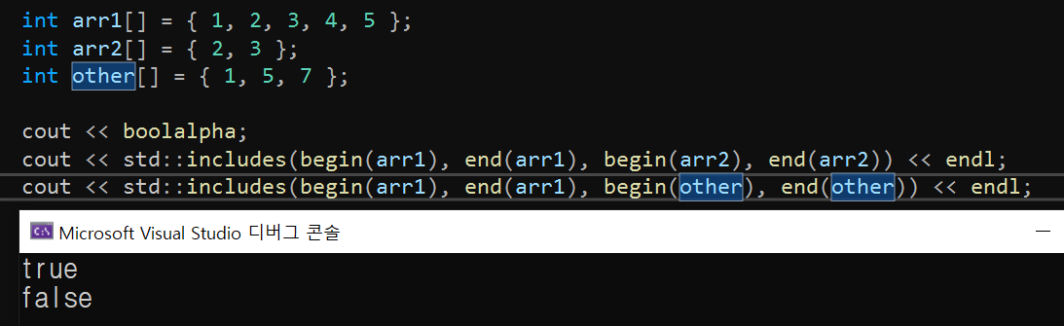
std::includes 용례
range1 에 range2 가 포함이면 true

Slide 7
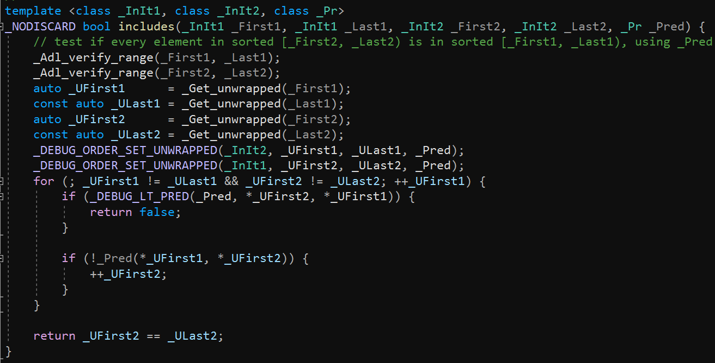
std::includes 구현
first1, first2 가 동등할 때에만 first2 를 증가시켜가며, range1 안에 있는지 체크 너무 간단해서 여기까지~

Slide 8
std::set_difference

Slide 9

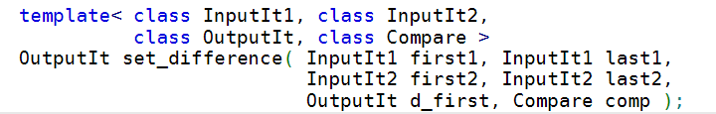
std::set_difference

Slide 10
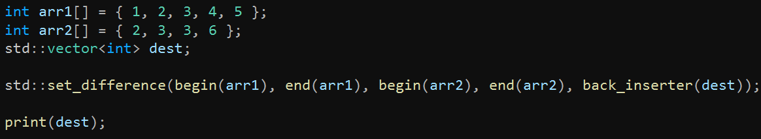

std::set_difference 용례
range1 - range2(차집합)을 구한다.

Slide 11
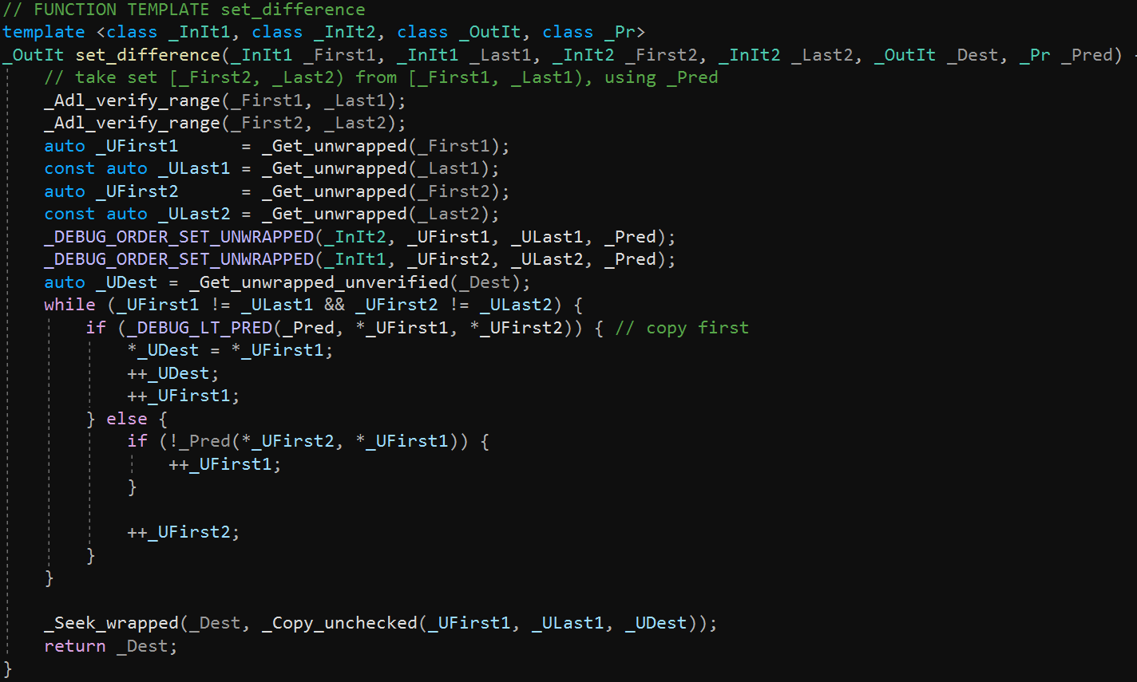
std::set_difference 구현
first1에 first2 가 없을 때에만 dest 에 복사 간단하니 이것도 여기까지만

Slide 12
std::set_intersection

Slide 13

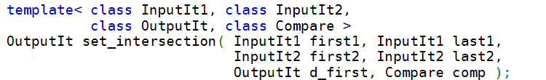
std::set_intersection

Slide 14
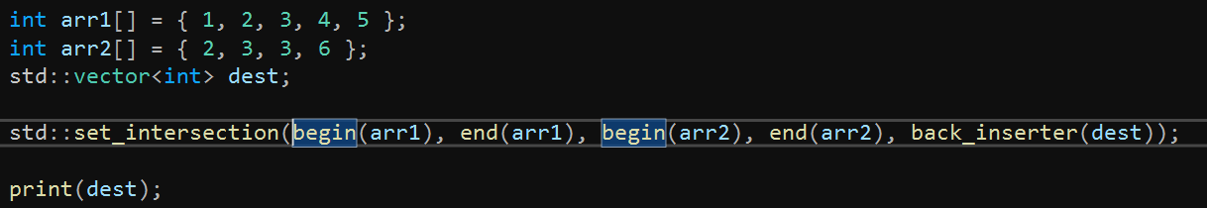

std::set_difference 용례
range1 ∩ range2(교집합)을 구한다.

Slide 15
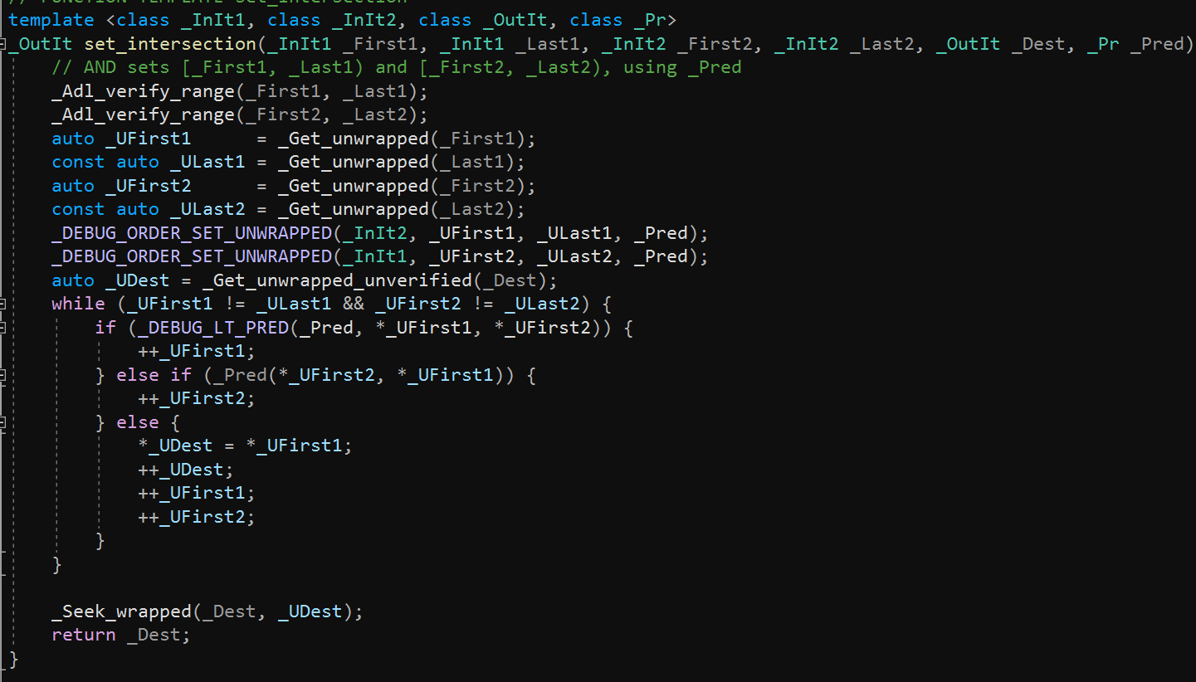
std::set_intersection 구현
first1, first2 가 같을 때에만 dest 에 복사 간단하니 이것도 여기까지만

Slide 16
std::set_symmetric_difference

Slide 17

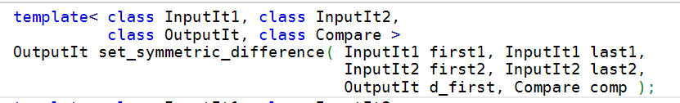
std::set_symmetric_difference

Slide 18
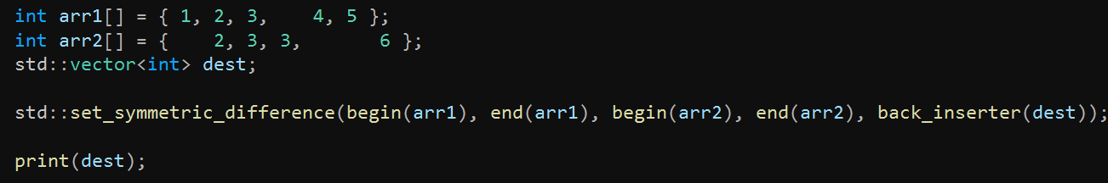
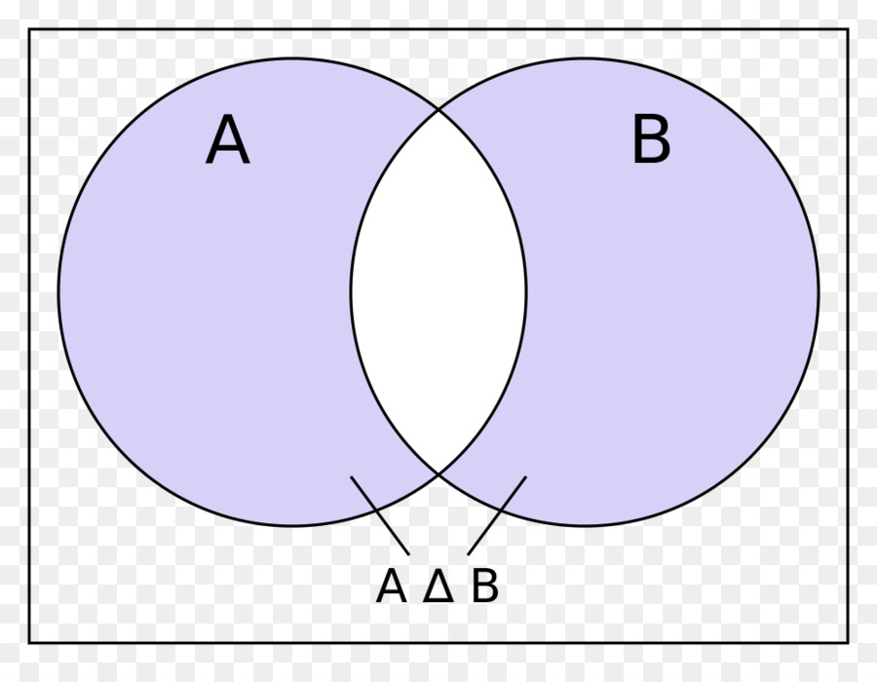

std::set_symmetric_difference 용례
range1 △ range2(대칭차집합)을 구한다.

Slide 19
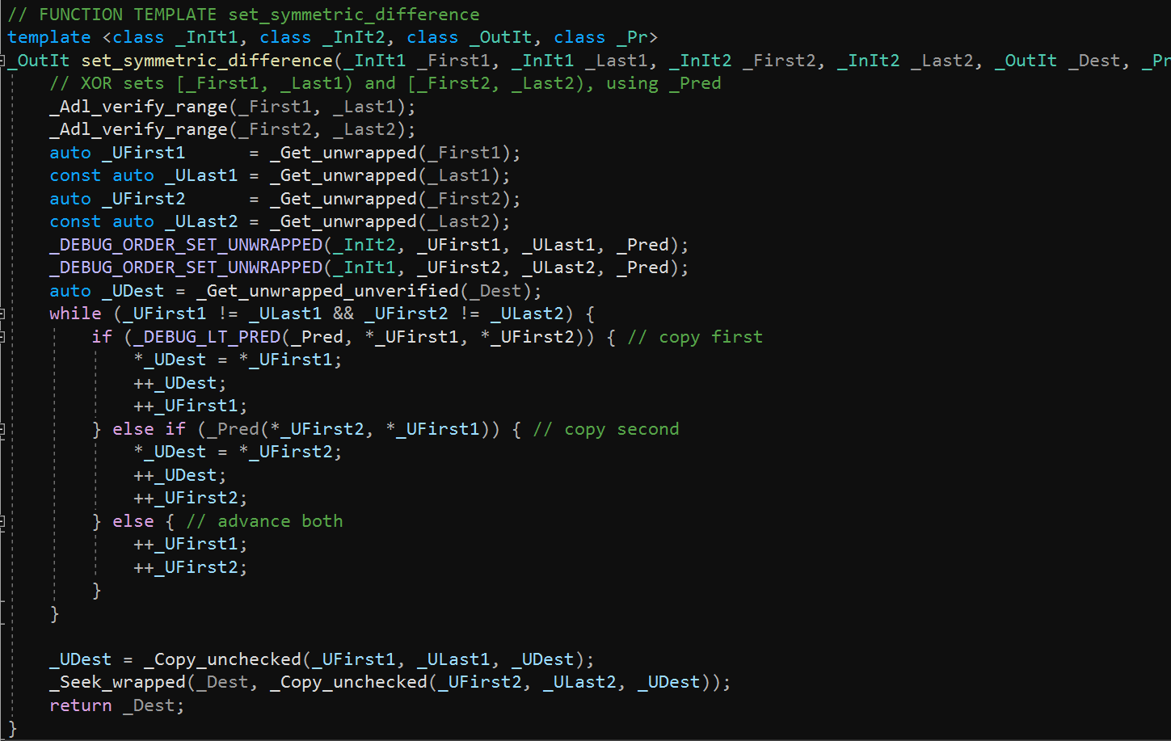
std::set_symmetric_difference 구현
first1, first2 가 서로 다를 때 복사 간단하니 이것도 여기까지만

Slide 20
std::set_union

Slide 21
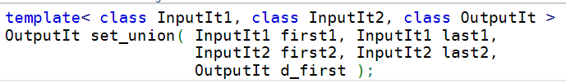
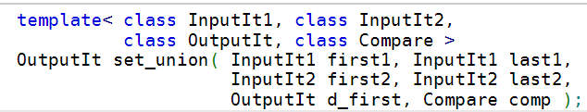
std::set_union

Slide 22
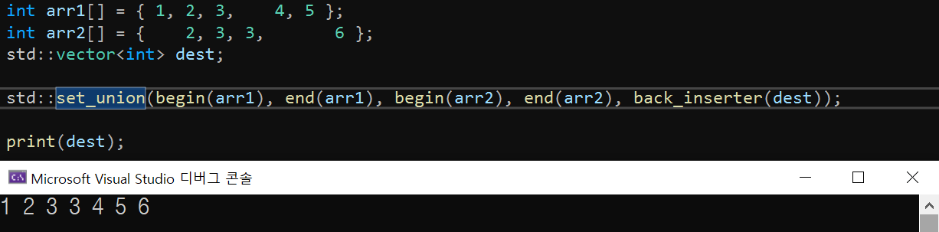
std::set_union 용례
range1 ∪ range2(합집합)을 구한다.

Slide 23
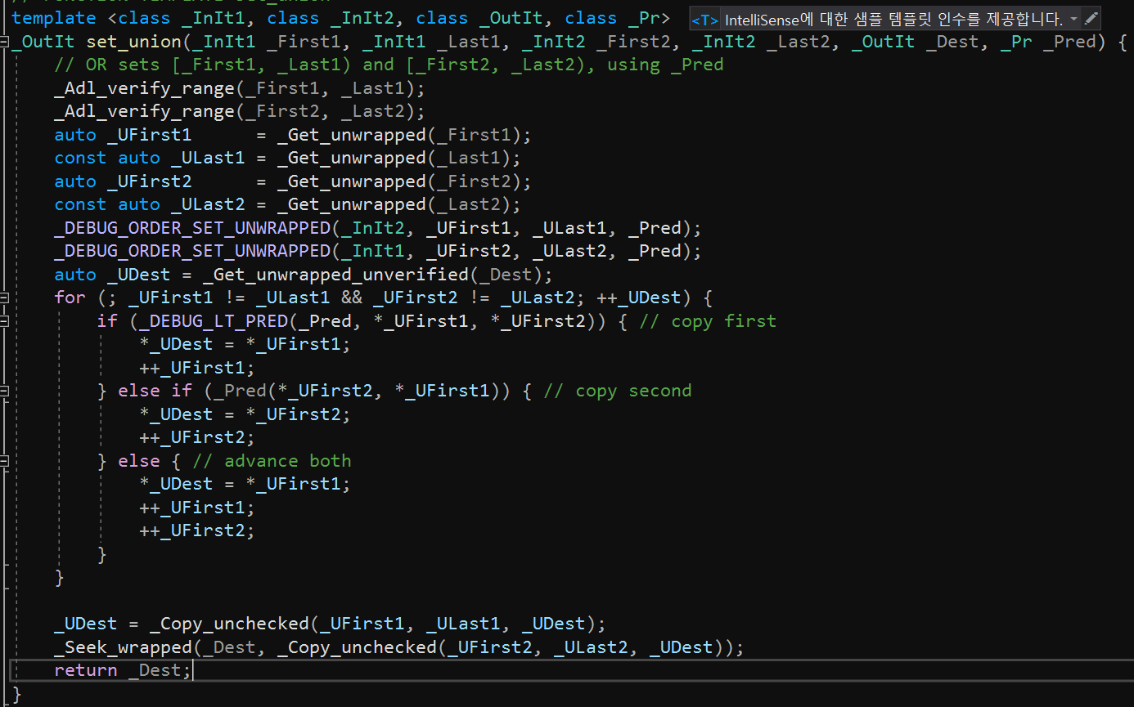
std::set_union 구현
서로 다를 때 복사
같을 땐 둘 중 하나만 복사
응 간단하네요

Slide 24
감사합니다

